Slide 1
DIETNÍ NITRÁTY
A SPORTOVNÍ VÝKONNOST
APKIN 2016/2017

Slide 2
Oxid dusnatý (NO)
Furchgott, R. F., & Zawadzki, J. V. (1980). The obligatory role of endothelial cells in the relaxation of arterial smooth muscle by acetylcholine. Nature, (288), 373-6. (State University of New York)
Popsán EDRF (endothelium-derivated relaxing factor)
Ignarro, L. J., Buga, G. M., Wood, K. S., Byrns, R. E., & Chaudhuri, G. (1987). Endothelium-derived relaxing factor produced and released from artery and vein is nitric oxide. Proceedings of the National Academy of Sciences, 84(24), 9265-9269. (University of California, Los Angeles, School of Medicine)
EDRF = NO
Moncada, S. R. M. J., Palmer, R. M. L., & Higgs, E. (1991). Nitric oxide: physiology, pathophysiology, and pharmacology. Pharmacological reviews, 43(2), 109-142.
Napoli C, Ignarro LJ. Nitric oxide and atherosclerosis. Nitric Oxide 2001;5:88–97.
Bian K, Murad F. Nitric oxide (NO) - biogeneration, regulation, and relevance to human diseases. Front Biosci 2003;8:d264–78.
Alderton WK, Cooper CE, Knowles RG. Nitric oxide synthases: structure, function and inhibition. Biochem J 2001;357:593–615.
Furchgott RF. Introduction to EDRF research. J Cardiovasc Pharmacol 1993;22 Suppl 7:S1–2.
Signalizační molekula regulující rozdílné procesy
vaskulární homeostázu - vaskulární tonus (vázodilatace)
krevní tlak
srážení krve
neurální transmisi
imunomodulaci
oxidativně senzitivní mechanismy (mitochondriální respiraci)
cytotoxicitu

Slide 3
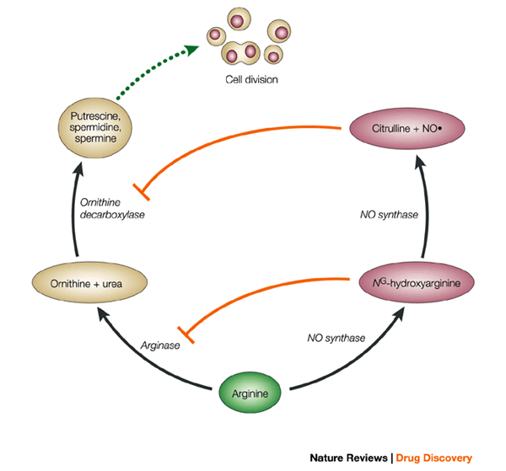
Oxid dusnatý (NO)
Autokrinní nebo parakrinní posel
Za podmínek adekvátního zásobení kyslíkem
syntéza z L-argininu katalyzovaná NO syntázou (NOS)

Slide 4
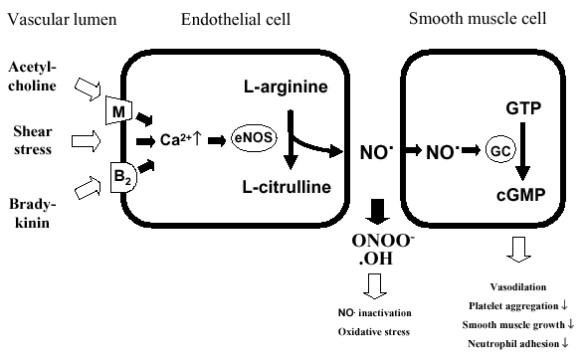
Oxid dusnatý (NO)
Vázodilatace
Redukce agregace trombocytů
Redukce růstu buněk hladkého svalstva
Redukce adheze neutrofilů
Interakce s hemovou skupinou guanyl-cyklázy (GC)
Zvýšení produkce cGMP
Druhý posel (signální molekula)
Fosforylace kaskády cGMP-dependentních proteokináz

Slide 5
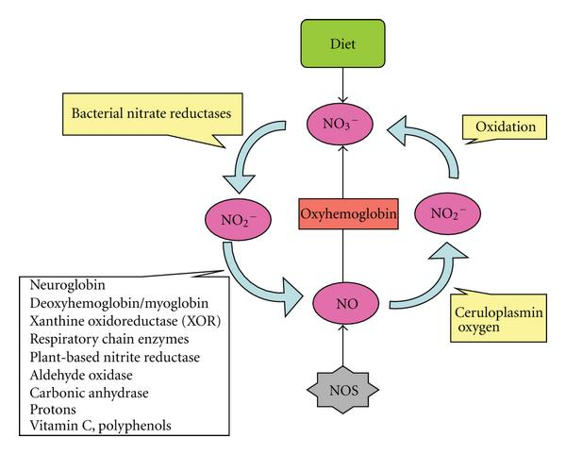
NO se rychle oxiduje na nitráty (NO₃⁻) a nitrity (NO₂⁻)
ty mohou být redukovány zpět na bioaktivní NO (jednoelektronová redukce)
Reverzní cesta reprezentuje alternativní zdroje NO
za podmínek dysfunkční syntézy z L-argininu
= neadekvátní zásobení kyslíkem

Slide 6
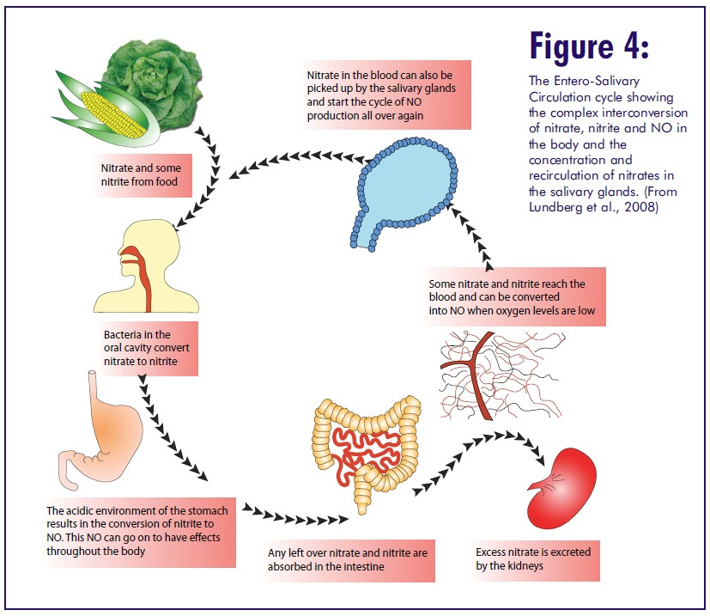
velké množství nitrátů v zelené listnaté zelenině
nezávisle na aktivitě NOS redukovány běžnou mikroflórou na nitrity v ústech a v potních žlázách člověka
Rychlá konverze nitritů
na NO

Slide 7
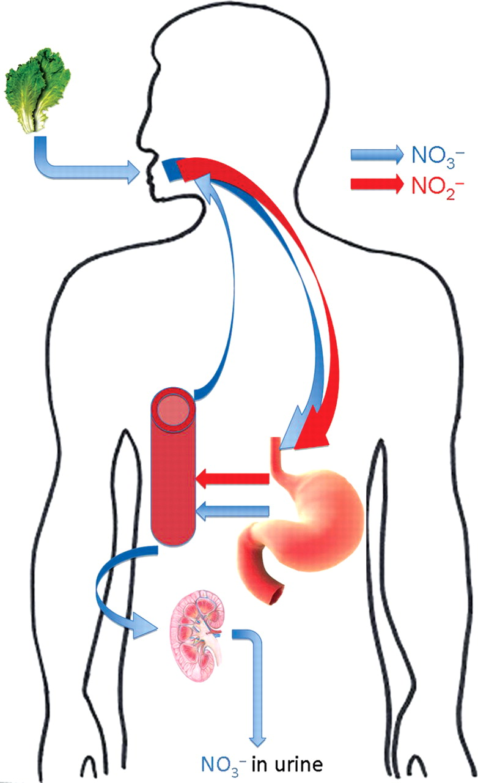

Slide 8
Oxid dusnatý (NO)
Řada biochemických reakcí v krvi a tkáních přispívají k dalšímu metabolizování NO₂⁻ na NO a jiné molekuly s aktivitou NO
Weitzberg E, Lundberg JO. Novel aspects of dietary nitrate and human health. Annu Rev Nutr 2013;33:129–59.
Gladwin MT, Schechter AN, Kim-Shapiro DB, Patel RP, Hogg N, Shiva S, Cannon RO 3rd, Kelm M, Wink DA, Espey MG, et al. The emerging biology of the nitrite anion. Nat Chem Biol 2005;1:308–14.
Nitráty → nitrity → oxid dusnatý
protekce proti ischemicko-reperfuznímu poškození
Webb AJ, Patel N, Loukogeorgakis S, Okorie M, Aboud Z, Misra S, Rashid R, Miall P, Deanfield J, Benjamin N, et al. Acute blood pressure lowering, vasoprotective, and antiplatelet properties of dietary nitrate via bioconversion to nitrite. Hypertension 2008;51:784–90.

Slide 9
velké množství nitrátů v zelené listnaté zelenině
Relativně velké itravaskulární zásoby nitritů
nezávisle na aktivitě NOS redukovány běžnou mikroflórou na nitrity v ústech a v potních žlázách člověka
Rychlá konverze nitritů
na NO

Slide 10
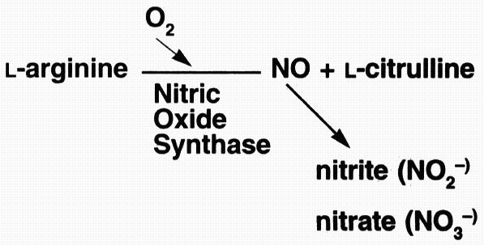
NO (oxid dusnatý)

Slide 11
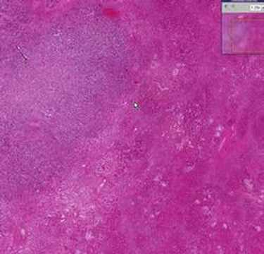
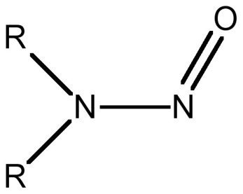
Tvorba nitrosaminů z nitritů a nitrátů
??? vliv na vznik karcinomu ???
Magee, P. H.; Barnes, J. M. The production of malignant primary heptic tumors in the rat by feeding dimethylnitrosamine. Br. J. Cancer 10:114–122; 1956.
Hepatokarcinom
vliv N-nitrosodimetylaminu
N-nitrosaminy s nízkou molekulární váhou vznikají nitrosací různých aminů
Bartsch, H.; Montesano, R. Relevance of nitrosamines to human cancer. Carcinogenesis 5 (11):1381–1393; 1984.
Craddock, V. M. Nitrosamines and human cancer: proof of an association? Nature 306:638; 1983.
Spojení N-nitrosaminů s karcinomem u člověka
Ward, M. H., et al. Workgroup report: Drinking-water nitrate and health recent findings and research needs. Environ. Health Perspect. 113 (11):1607–1614; 2005.
Důkaz kauzativního vztahu chybí dodnes
???

Slide 12
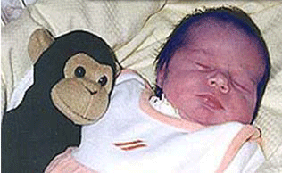
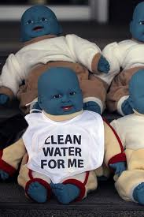
Široké využití nitritů
barva a konzervace masa a ryb
textilní průmysl
fotografie
vázodilatátor
bronchodilatátor
intestinální relaxant
antidotum při otravě kyanidem
Smrtelná dávka 22 - 23 mg/kg
I nižší dávka vyvolává akutní methemoglubinémii u novorozenců
=
spojení s blue baby syndrome
Tyto negativní konotace vedly
k regulaci a restrikci nitritů a nitrátů
v potravě a v pitné vodě

Slide 13
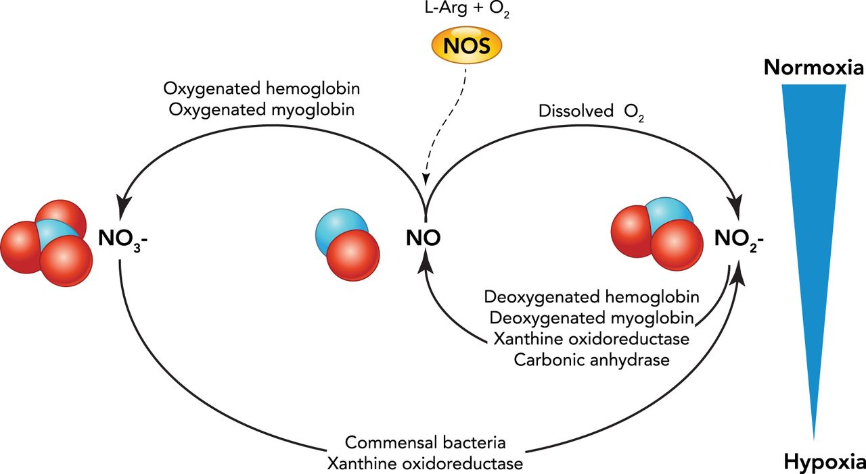
Koncem 70. let prudký obrat
Studie dusíkové rovnováhy u člověka
+
nitrity a nitráty se vytvářejí de novo ve střevech člověka
Významná nezávislost množství nitritů v organismu
na příjmu potravou a vodou

Slide 14
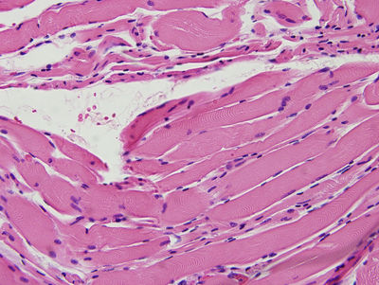
NO₂⁻
Kosterní svaly překvapivě řídí vnitřní mechanismus nitrátové homeostázy
Hlavní zdroje nitrátů a hlavní distributor

Slide 15
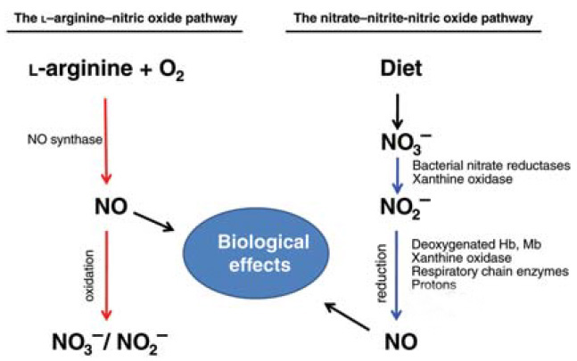

Slide 16
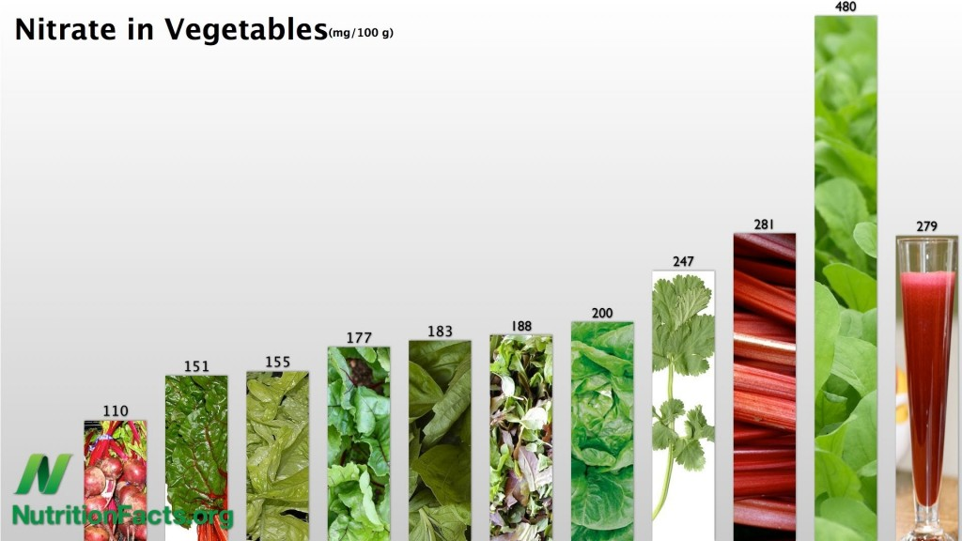
Fazole, cibulková zelenina (česnek, cibule), plodící zelenina (baklažán), houby, kořenová zelenina (mrkev, řepa), stopkatá zelenina (celer a rebarbora)

Slide 17
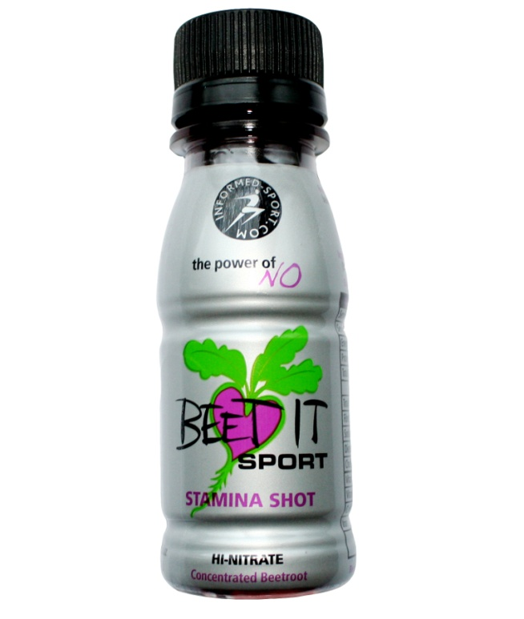
Zdroj anorganického nitrátu
řepný extrakt (řepný džus)
sodíkový nebo draslíkový nitrát
žádný negativní vliv na zdraví člověka popsán nebyl
Řepný extrakt obsahuje další bioaktivní látky
(např. antioxidanty nebo polyfenoly)
synergistické působení s nitráty
PLACEBO = ŘEPNÝ EXTRAKT ZBAVENÝ POUZE NITRÁTŮ

Slide 18
Redukce nitritů na NO v krvi a v dalších tkáních stimulována v podmínkách zhoršené dostupnosti kyslíku a sníženého pH!
V PRŮBĚHU TĚLESNÉ PRÁCE
NO reguluje
krevní zásobení
kontraktilitu
glukózovou a kalciovou homeostázu
mitochondriální respiraci
pozitivní vliv na funkce a výkonnost kosterních svalů
Zvýšení hladiny plazmatických nitritů cestou suplementace dietními nitráty
ergogenní účinky

Slide 19
Suplementace nitráty redukují VO₂ při svalové práci
Larsen FJ, Weitzberg E, Lundberg JO, et al. Effects of dietary nitrate on oxygen cost during exercise. Acta Physiol. 2007;191:59–66. (Swedish School of Sport and Health Sciences, Stockholm)
Suplementace nitráty (SN) (3 dny 0,1 mmol/kg nitrát sodíku)
signifikantní vzestup plazmatické nitrity (o 82 %)
signifikantní pokles TKs o 8 a TKd o 6 mm Hg
VO₂
  při lehké práci nevýznamný pokles o 5 %
  při práci střední intenzity významné zvýšení
    celkové účinnosti práce (práce/vynaložená energie) z 19,7 ± 1,6 na 21,1 ± 1,3 %
    změny účinnosti (změna práce/změna vynaložené energie) z 22,1 ± 1,6 na 22,9 ± 1,9 %
    La, SF, ventilace, RER – nezměněny při submaximálním zatížení 45 – 80 % VO₂ max

Slide 20
Nitráty redukují VO₂ při svalové práci
Larsen FJ, Weitzberg E, Lundberg JO, et al. Effects of dietary nitrate on oxygen cost during exercise. Acta Physiol. 2007;191:59–66.
SN neovlivňuje
anaerobní glykolýzu
energetický výdej kardiopulmonálních procesů
substrátovou utilizaci
Ovlivňuje účinnost oxidativního metabolismu svalové tkáně

Slide 21
Nitráty redukují VO₂ při svalové práci
Poole DC, Richardson RS. Determinants of oxygen uptake. Implications for exercise testing. Sports Med. 1997;24:308–20.
Larsen FJ, Weitzberg E, Lundberg JO, et al. Effects of dietary nitrate on oxygen cost during exercise. Acta Physiol. 2007;191:59–66.
Princip fyziologie zátěže:
VO₂ při daném výkonu při submaximální práci je neměnná, v podstatě fixovaná, bez ohledu na věk, zdravotní stav a zdatnost a nereagující na fyzické, nutriční nebo farmakologické intervence.
ÚČINNOST JE STÁLÁ
ÚČINNOST NENÍ STÁLÁ, ALE ZÁVISÍ NA KREVNÍCH NITRÁTECH

Slide 22
Nitráty redukují VO₂ při svalové práci
Coyle EF. Integration of the physiological factors determining endurance performance ability. Exerc Sport Sci Rev. 1995;23: 25–63.
Jones AM, Carter H. The effect of endurance training on parameters of aerobic fitness. Sports Med. 2000;29:373–86.
Předpoklad: Stejná hodnota VO₂ max a % VO₂ max
ZVÝŠENÍ ÚČINNOSTI SVALOVÉ PRÁCE
=
Vytrvalostní výkonnost je funkcí VO₂ max,
frakční utilizace VO₂ max a účinnosti práce
PŘI STEJNÉM ENERGETICKÉM VÝDEJI
ZLEPŠENÍ VYTRVALOSTNÍHO VÝKONU

Slide 23
Nitráty redukují VO₂ při svalové práci
Bailey SJ, Winyard P, Vanhatalo A, et al. Dietary nitrate supplementation reduces the O2 cost of low-intensity exercise and enhances tolerance to high-intensity exercise in humans. J Appl Physiol. 2009;107:1144–55. (School of Sport and Health Sciences, University of Exeter, Exeter, United Kingdom)
SN = přírodní řepný džus (5,6 mmol nitrátu)
Zátěž střední intenzity (80 % ventilačního anaerobního prahu - GET)
Zátěž vysoké intenzity (70 % rozdílu mezi GET a VO₂ max)
následným pokračováním do vyčerpání (ukazatel zátěžové tolerance)
GET

Slide 24
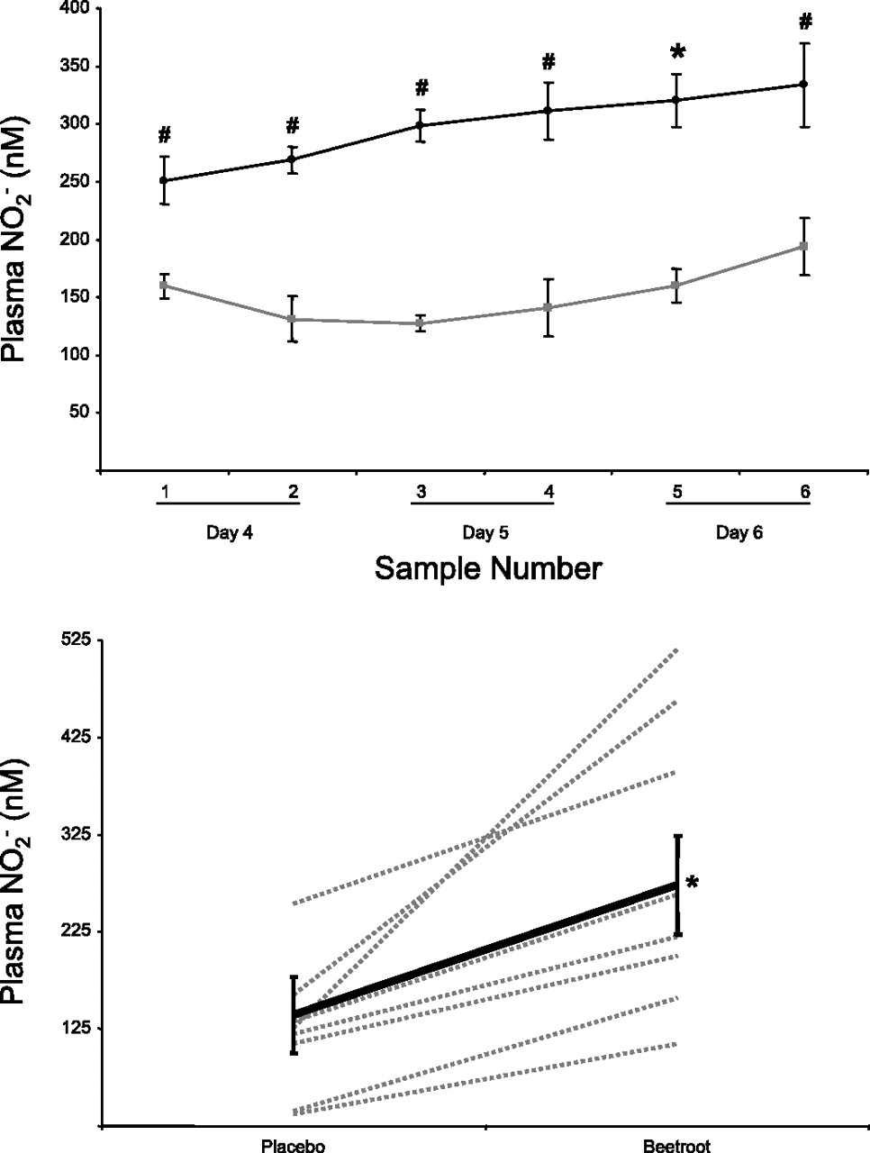
Plazmatické nitrity [NO₂⁻]
ve 4. až 6. dnu SN nebo placebem

Slide 25
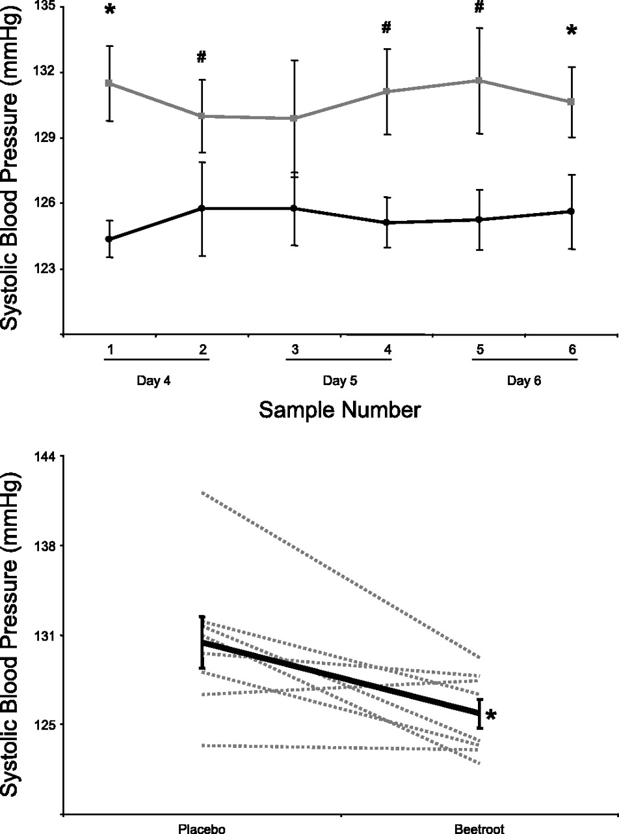
TKs
po 4 – 6 dnech SN nebo placebo
pokles v průměru o 8 mmHg

Slide 26
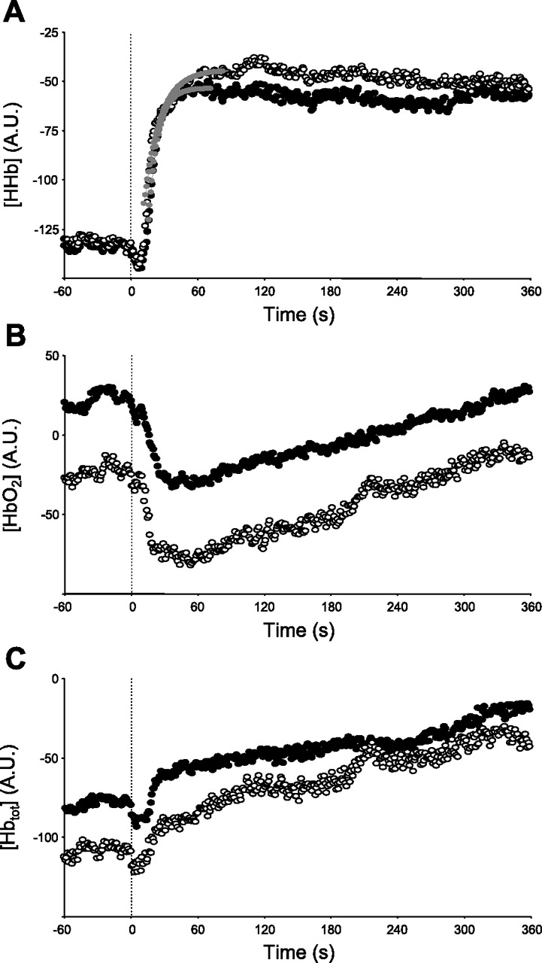
Průměrné koncentrace po SN a placebu
při práci střední intenzity
deoxyhemoglobinu [HHb],
oxyhemoglobinu [HbO₂],
celkového hemoglobinu [Hb_{tot}]

Slide 27
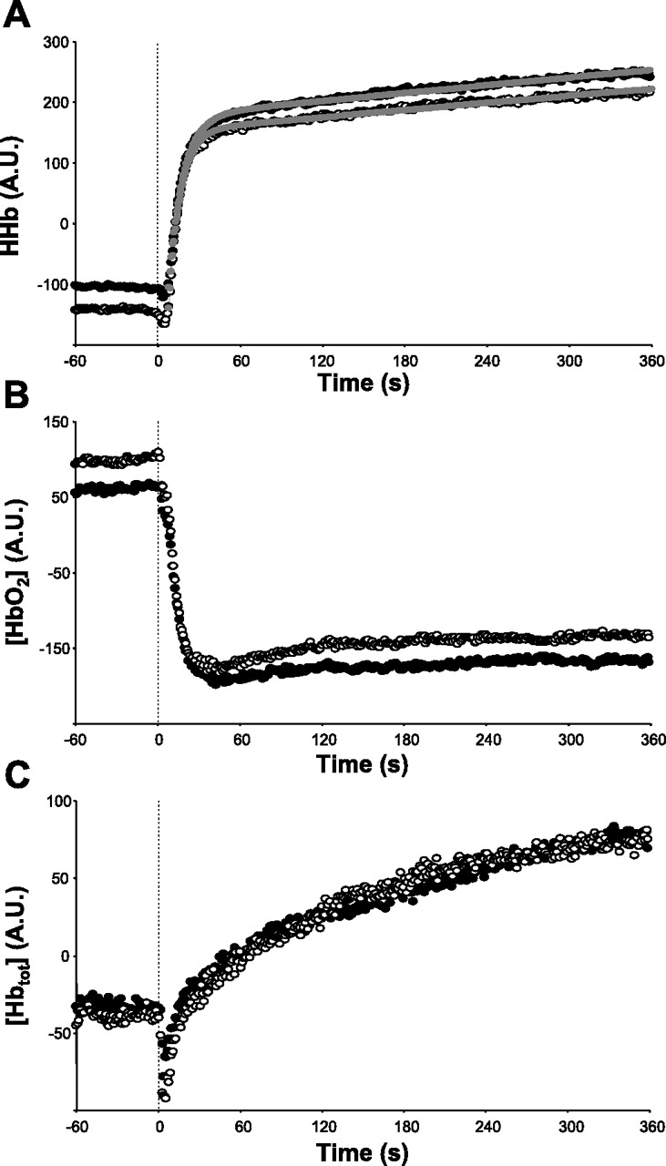
Průměrné koncentrace po SN a placebu
při práci vysoké intenzity
deoxyhemoglobinu [HHb]
oxyhemoglobinu [HbO₂]
celkového hemoglobinu [Hb_{tot}]

Slide 28
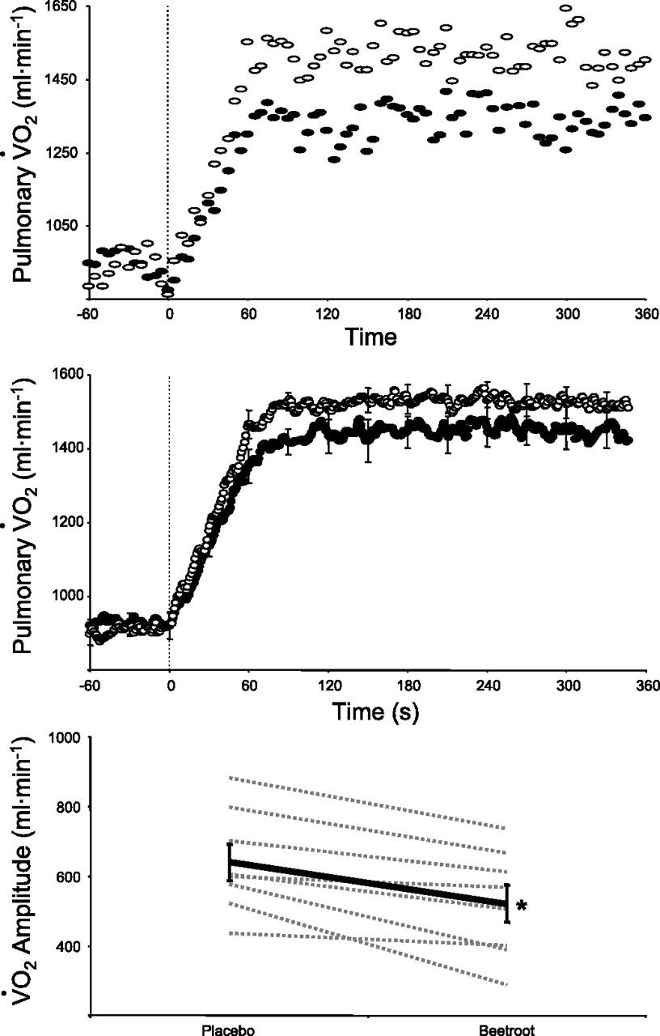
V̇O₂ po SN a placebu
při práci střední intenzity
Pokles v průměru o 5 %

Slide 29
ZVÝŠENÍ ÚČINNOSTI SVALOVÉ PRÁCE
VĚTŠÍ VÝKON PŘI STEJNÉM ENERGETICKÉM VÝDEJI
Bailey SJ, Winyard P, Vanhatalo A, Blackwell JR, DiMenna FJ, Wilkerson DP, et al. Dietary nitrate supplementation reduces the O2 cost of low-intensity exercise and enhances tolerance to high-intensity exercise in humans. J Appl Physiol. 2009;107(4):1144-55.
3 - 6 dní nitrátové suplementace BE, ↑ plazmatické nitrity, ↓ TKs v klidu
80 % ventilačního prahu
70 % diference mezi ventilačním prahem a VO₂ max
práce do vyčerpání
Ad 1. ↑ PCr, ↓ celkový obrat ATP, ↓ VO₂
Ad 2. ↓ celkový obrat ATP, ↓ amplituda pomalé komponenty
VO₂ = ↑ účinnosti svalové práce
Ad 3. ↑ trvání práce do vyčerpání
beze změny VO₂ max
Ad 1., Ad2., Ad 3.:
stejný krevní laktát, srdeční frekvence, ventilace a RQ

Slide 30
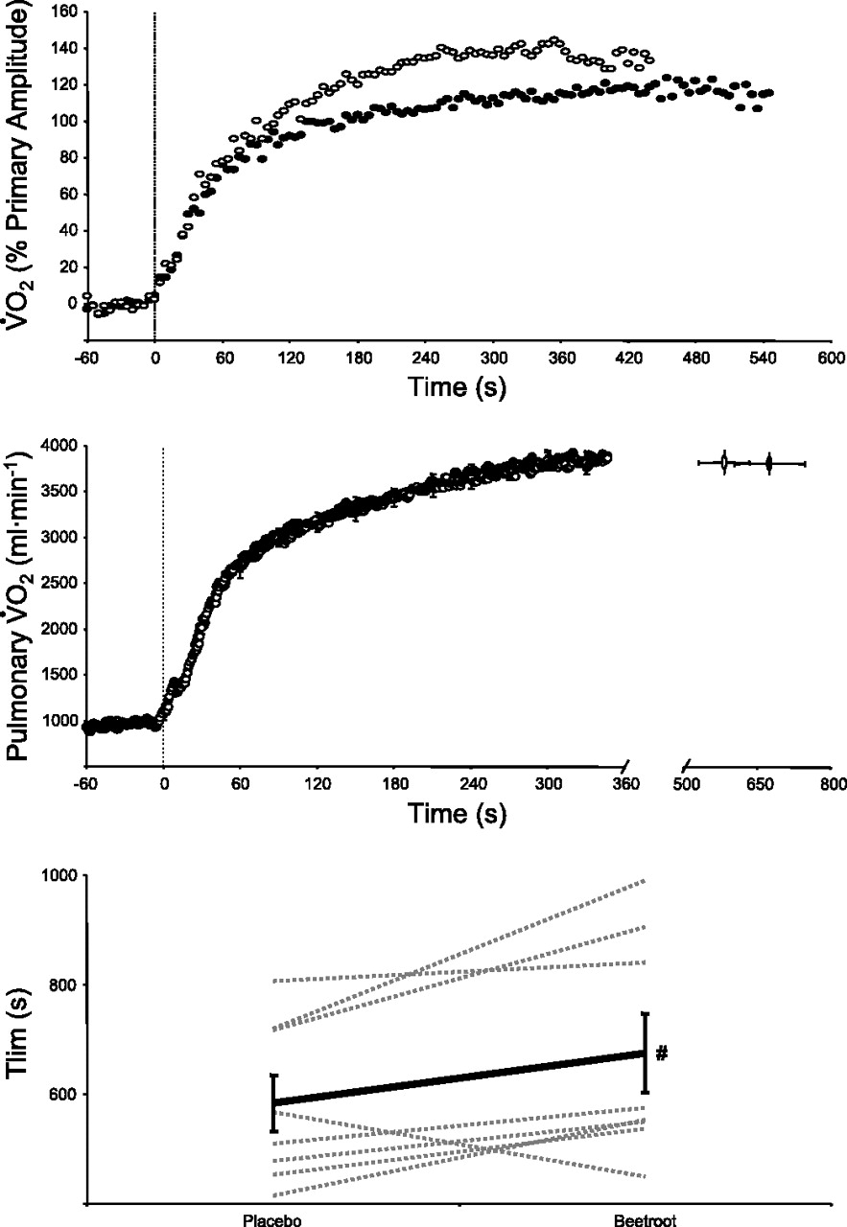
Při práci nad GET
progresivní úbytek svalové účinnosti = pomalá komponenta VO₂
= výraz svalové únavy
V̇O₂ po SN a placebu
při práci vysoké intenzity
Redukce pomalé komponenty (SC)
V̇O₂ o 23 %
Jones AM, Grassi B, Christensen PM, et al. Slow component of O2 kinetics: mechanistic bases and practical applications. Med Sci Sports Exerc. 2011;43:2046–62.
SC reflektuje progresivní redukci
svalové účinnosti při práci o vysoké
intenzitě
Doba do vyčerpání prodloužená
o 16 % - z 9,7 ± 2,4 to 11,3 ± 3,4 min

Slide 31
Nitráty redukují VO₂ při svalové práci
Nezměněný La, HR, V, RER ani při lehké, ani při těžké zátěži
Bailey SJ, Winyard P, Vanhatalo A, et al. Dietary nitrate supplementation reduces the O2 cost of low-intensity exercise and enhances tolerance to high-intensity exercise in humans. J Appl Physiol. 2009;107:1144–55.
Bailey SJ, Fulford J, Vanhatalo A, et al. Dietary nitrate supplementation enhances muscle contractile efficiency during kneeextensor exercise in humans. J Appl Physiol. 2010;109:135–48.
Redukce submaximálního VO₂ během zátěže střední intenzity
Redukce VO₂ pomalé komponenty při vysoké intenzitě zátěže
Prodloužený čas do vyčerpání o 25 % při vysoké intenzitě zátěže

Slide 32
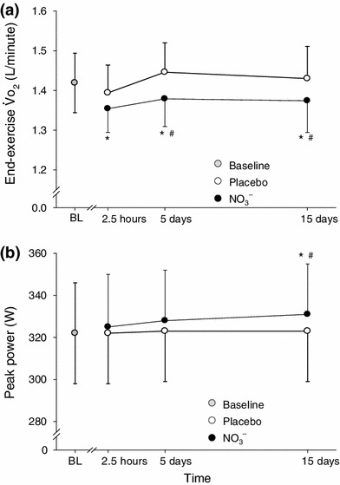
Vanhatalo A, et al. Am J Physiol. 2010;299:1121–31.
2,5 hod po SN steady-state VO₂ během zátěže střední intenzity významně redukovaná v průměru asi o 4 %, po 5 dnech a po 15 dnech zůstala významně redukovaná
Nevýznamné vyšší W max po 2,5 hod nebo po 5 dnech SN, významně vyšší hodnota W max po 15 dnech SN

Slide 33
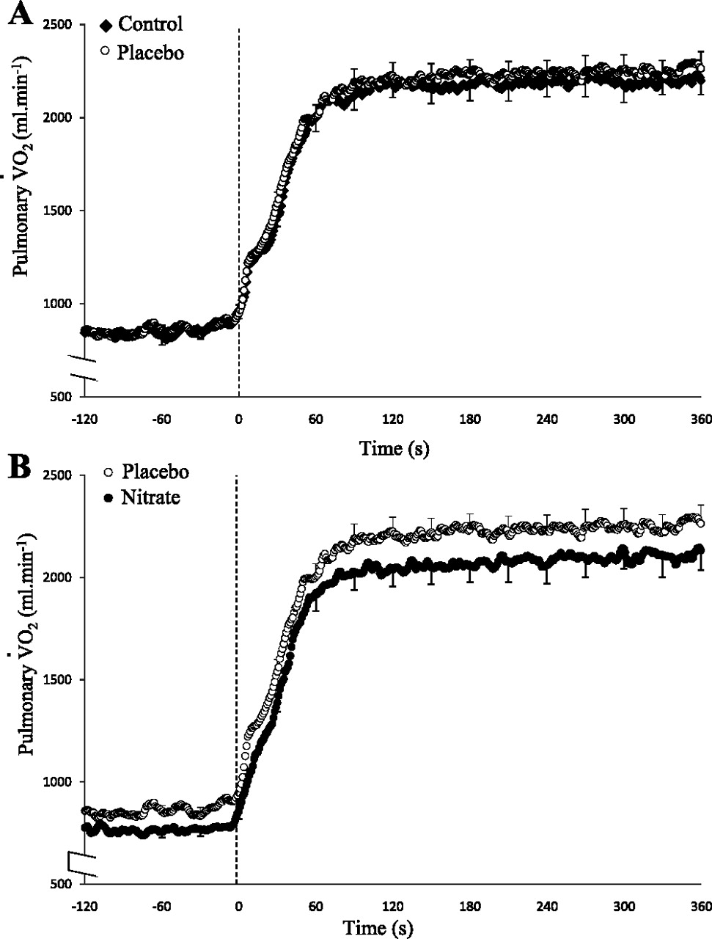
Lansley, K. E., Winyard, P. G., Fulford, J., Vanhatalo, A., Bailey, S. J., Blackwell, J. R., ... & Jones, A. M. (2011). Dietary nitrate supplementation reduces the O2 cost of walking and running: a placebo-controlled study. Journal of Applied Physiology, 110(3), 591-600.
VO₂ během postupného zvyšování rychlosti do úrovně střední běžecké rychlosti
Notes:
Pulmonary O2 uptake (V̇o2) responses during step increments to a moderate-intensity running speed. A: group mean responses following nonsupplemented control and placebo supplementation, with error bars shown every 30 s for clarity. B: group mean V̇o2 response following NO3−-rich beetroot (nitrate) and placebo supplementation. Dashed vertical line represents abrupt transition to moderate work rate from a baseline walking pace. O2 cost of walking and running is reduced following NO3−-rich beetroot juice, but not NO3−-depleted beetroot juice (placebo), supplementation.

Slide 34
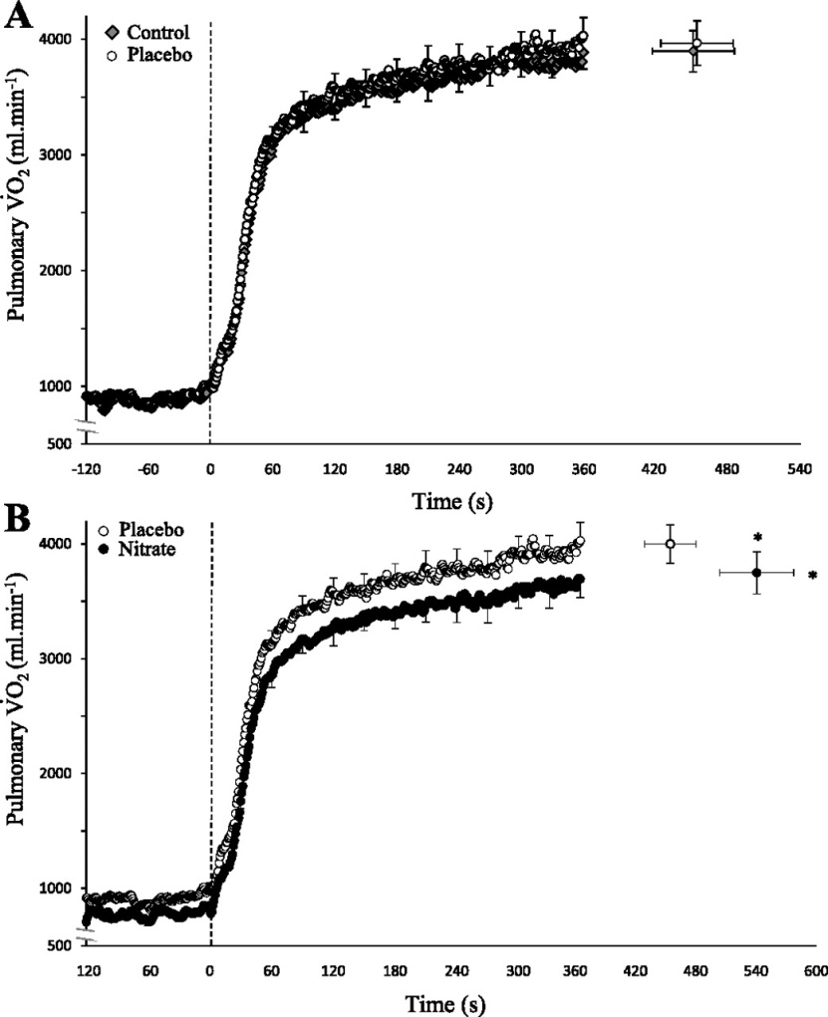
Lansley, K. E., Winyard, P. G., Fulford, J., Vanhatalo, A., Bailey, S. J., Blackwell, J. R., ... & Jones, A. M. (2011). Dietary nitrate supplementation reduces the O2 cost of walking and running: a placebo-controlled study. Journal of Applied Physiology, 110(3), 591-600.
V̇O2 během postupného zvyšování rychlosti do vysoké intenzity
Notes:
Pulmonary V̇o2 responses during step increments to a severe-intensity running speed. A: group mean V̇o2 responses following nonsupplemented control and placebo supplementation, with error bars shown every 30 s for clarity. B: group mean V̇o2 response following NO3−-rich beetroot (nitrate) and placebo supplementation. Dashed vertical line represents abrupt transition from baseline walking to severe work rate. Insets: group mean ± SE V̇o2 at task failure (*dietary NO3− supplementation resulted in an increased time to task failure). O2 cost of walking and running is reduced following NO3−-rich beetroot juice, but not following NO3−-depleted beetroot juice (placebo), supplementation.

Slide 35
Lansley, K. E., Winyard, P. G., Fulford, J., Vanhatalo, A., Bailey, S. J., Blackwell, J. R., ... & Jones, A. M. (2011). Dietary nitrate supplementation reduces the O2 cost of walking and running: a placebo-controlled study. Journal of Applied Physiology, 110(3), 591-600.
p = 0,01
p = 0,01
p = 0,01
p = 0,01

Slide 36
Lansley, K. E., Winyard, P. G., Fulford, J., Vanhatalo, A., Bailey, S. J., Blackwell, J. R., ... & Jones, A. M. (2011). Dietary nitrate supplementation reduces the O2 cost of walking and running: a placebo-controlled study. Journal of Applied Physiology, 110(3), 591-600.
Paavolainen L, Häkkinen K, Hämäläinen I, Nummela A, Rusko H. Explosive strength training improves 5 km running time by improving running economy and muscle power. J Appl Physiol 86: 1527–1533, 1999.
p = 0,01
Redukce energetického výdeje asi o 6 % při běhu na 1 km
Odpovídá zlepšení běžecké ekonomiky asi po 6 – 9týdenním tréninku
.
VZESTUP VYTRVALOSTNÍ VÝKONNOSTI

Slide 37
VYSVĚTLENÍ VLIVU NITRÁTOVÉ SUPLEMENTACE NA ZÁTĚŽOVÉ PARAMETRY
1. pH beze změny - nebyla akcentovaná anaerobní glykolýza
↓ VO₂ = změny svalové energetiky
2. Méně rozloženého (spotřebovaného) ATP
↓ změny PCr, ADP a P_{i} (stimulují mitochondriální respiraci)
redukci VO₂ při tělesné práci submaximální intenzity

Slide 38
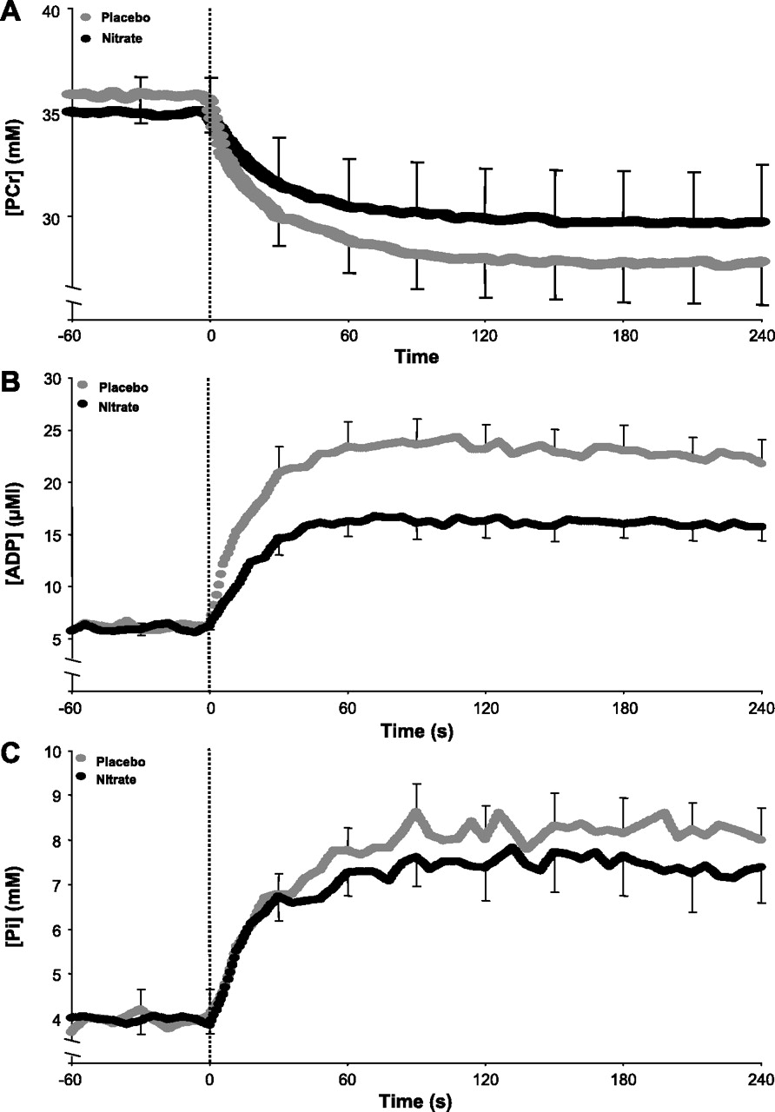
Zátěž nízké intenzity po SN a placebo z klidu do setrvalého stavu
PCr
ADP
P_{i}
Bailey SJ, Fulford J, Vanhatalo A, et al. Dietary nitrate supplementation enhances muscle contractile efficiency during knee-extensor exercise in humans. J Appl Physiol. 2010;109:135–148.

Slide 39
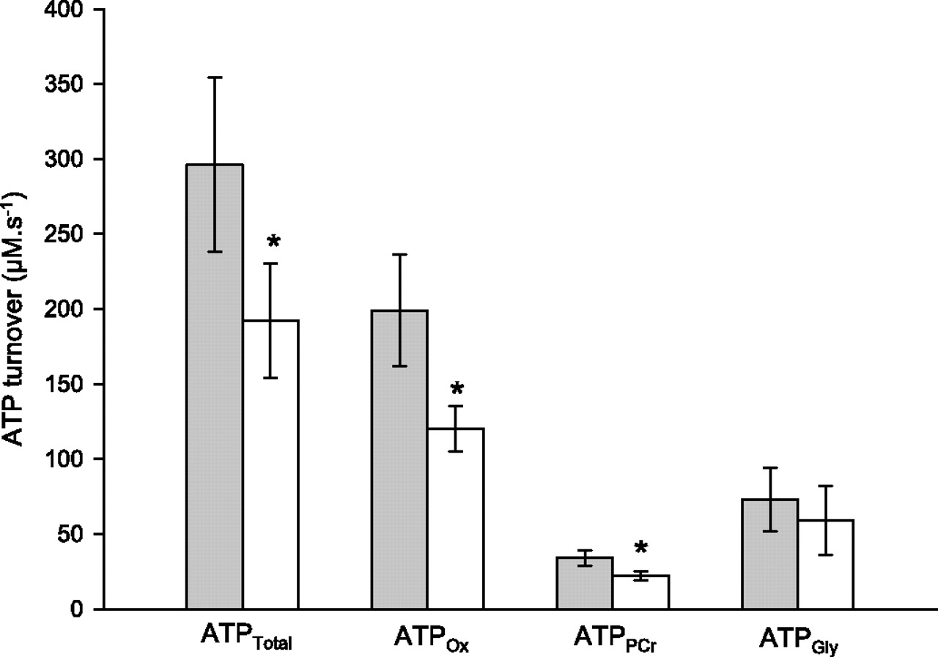
Bailey SJ, Fulford J, Vanhatalo A, et al. Dietary nitrate supplementation enhances muscle contractile efficiency during knee-extensor exercise in humans. J Appl Physiol. 2010;109:135–148.
Průměrná rychlost resyntézy ATP v průběhu zátěže nízké intenzity
po SN a po placebu

Slide 40
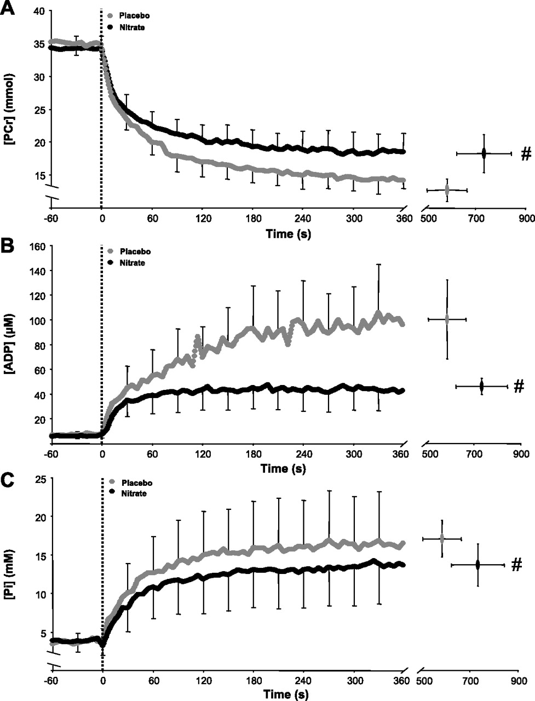
Zátěž vysoké intenzity
po SN a placebo
PCr
ADP
P_{i}
Bailey SJ, Fulford J, Vanhatalo A, et al. Dietary nitrate supplementation enhances muscle contractile efficiency during knee-extensor exercise in humans. J Appl Physiol. 2010;109:135–148.

Slide 41
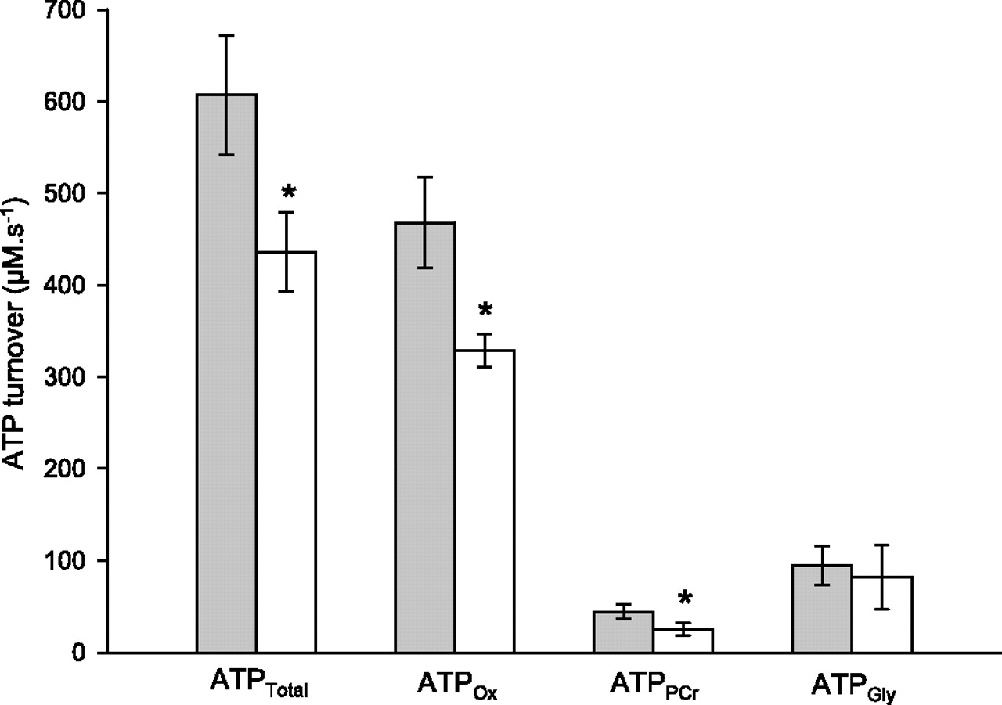
Bailey SJ, Fulford J, Vanhatalo A, et al. Dietary nitrate supplementation enhances muscle contractile efficiency during knee-extensor exercise in humans. J Appl Physiol. 2010;109:135–148.
Průměrná rychlost resyntézy ATP v průběhu zátěže vysoké intenzity
po SN a po placebu

Slide 42
Čili:
Redukce V̇O₂ po SN je výsledkem redukovaného obratu ATP
v kontrahujících se myocytech
Redukce poklesu makroergních fosfátů
=
redukce stimulace oxidativní fosforylace
Zvýšení účinnosti svalového metabolismu při SN
(včetně poklesu rychlosti deplece konečné rezervy PCr)
bylo spojeno se zlepšením tolerance zátěže vysoké intenzity

Slide 43
Deplece PCr a akumulace ADP a Pi
spojené se svalovou únavou při intenzivní zátěži
Allen DG, Lamb GD, Westerblad H. Skeletal muscle fatigue: cellular mechanisms. Physiol Rev. 2008;88:287–332.
Ztlumení deplece PCr a akumulace ADP a Pi
PŘÍČINA ZLEPŠENÍ ZÁTĚŽOVÉ TOLERANCE PO SN

Slide 44
VYSVĚTLENÍ VLIVU NITRÁTOVÉ SUPLEMENTACE NA ZÁTĚŽOVÉ PARAMETRY
3. Nitrátová suplementace
redukce exprese adenin nukleotid translokázy (ANT)
(podílí se na mitochondriální protonové konduktanci)
↓ respirační netěsnost na vnitřní mitochondriální membráně
↑ účinnost oxidativní fosforylace
↑ (o 20 %) mitochondriální poměr P/O
(ukazatel množství spotřebovaného kyslíku na produkovaný ATP)
těsně koreluje s ↓ VO₂
↓ VO₂ po nitrátové suplementaci při práci submaximální intenzity
↓ unikání protonů přes vnitřní mitochondriální membránu

Slide 45
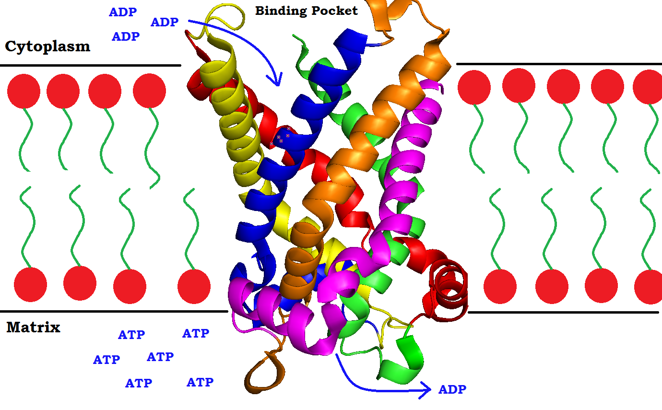
Adenin nukleotid translokáza (ANT)
=
transport protonů přes vnitřní membránu mitochondrií

Slide 46
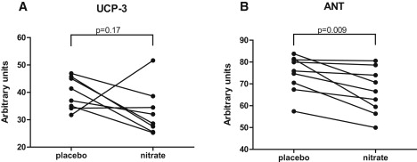
SN zvyšuje mitochondriální účinnost i kontraktilní svalové funkce.
Larsen FJ, Schiffer TA, Borniquel S, et al. Dietary inorganic nitrate improves mitochondrial efficiency in humans. Cell Metab. 2011;13:149–59.
Hernandez A, Schiffer TA, Ivarsson N, et al. Dietary nitrate increases tetanic [Ca2?]i and contractile force in mouse fasttwitch muscle. J Physiol. 2012;590:3575–83.
Po 3 dnech SN svalová biopsie + submaximální zátěžový test:
Redukovaná exprese adenin nukleotid translokázy (ANT)

Slide 47

SN zvyšuje mitochondriální účinnost i kontraktilní svalové funkce.
Larsen FJ, Schiffer TA, Borniquel S, et al. Dietary inorganic nitrate improves mitochondrial efficiency in humans. Cell Metab. 2011;13:149–59.
Hernandez A, Schiffer TA, Ivarsson N, et al. Dietary nitrate increases tetanic [Ca2?]i and contractile force in mouse fasttwitch muscle. J Physiol. 2012;590:3575–83.
Po 3 dnech SN svalová biopsie + submaximální zátěžový test:
Redukovaná exprese adenin nukleotid translokázy (ANT)
redukce úniku mitochondriálních protonů
a zlepšení účinnosti oxidativní fosforylace

Slide 48
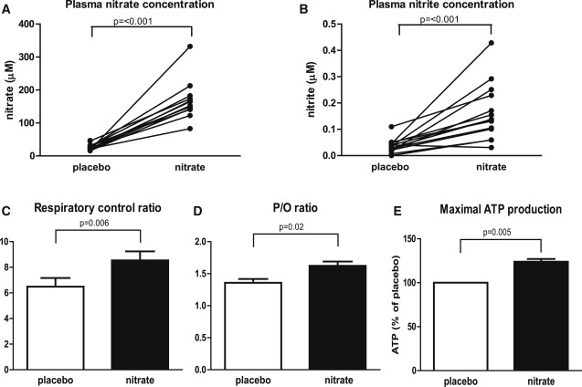
SN zvyšuje mitochondriální účinnost i kontraktilní svalové funkce.
Larsen FJ, Schiffer TA, Borniquel S, et al. Dietary inorganic nitrate improves mitochondrial efficiency in humans. Cell Metab. 2011;13:149–59.
Při submaximální zátěži 19 % zvýšení mitochondriálního P/O
(indikátor množství O₂ spotřebovaného na produkci ATP)
Redukce VO₂ během zátěže
ve vztahu k redukci protonové ztráty
přes vnitřní membránu mitochondrií

Slide 49
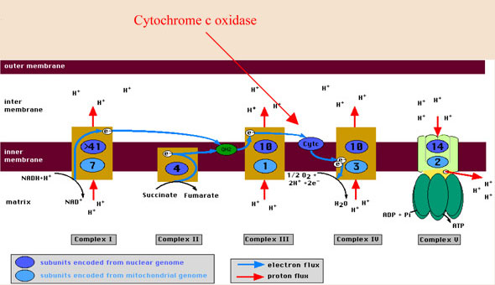
Larsen FJ, Schiffer TA, Borniquel S, et al. Dietary inorganic nitrate improves mitochondrial efficiency in humans. Cell Metab. 2011;13:149–59.
Brown GC, Cooper CE. Nanomolar concentrations of nitric oxide reversibly inhibit synaptosomal respiration by competing with oxygen at cytochrome oxidase. FEBS Lett. 1994;356: 295–8.
Cleeter MW, Cooper JM, Darley-Usmar VM, et al. Reversible inhibition of cytochrome c oxidase, the terminal enzyme of the mitochondrial respiratory chain, by nitric oxide. Implications for neurodegenerative diseases. FEBS Lett. 1994;345:50–4.
SN
=
mírná inhibice cytochrom c oxidázy NO
(NO vytvoří reverzibilní vazba a tím inhibuje cytochrom c oxidázu)
vnímána buňkami jako mírná hypoxie iniciující signalizační mechanismy
redukce exprese ANT a zlepšení mitochondriální účinnosti

Slide 50
VYSVĚTLENÍ VLIVU NITRÁTOVÉ SUPLEMENTACE NA ZÁTĚŽOVÉ PARAMETRY
Ferguson S, Hirai D, Copp S, Holdsworth C, Allen J, Jones A, et al. Impact of dietary nitrate supplementation via beetroot juice on exercising muscle vascular control in rats. J Physiol. 2013;591(.2):547-57.
Hernández A, Schiffer TA, Ivarsson N, Cheng AJ, Bruton JD, Lundberg JO, et al. Dietary nitrate increases tetanic [Ca2+] i and contractile force in mouse fast-twitch muscle. J Physiol. 2012;590:3575-83.
submaximální zátěž - ↑ krevního průtoku téměř o 40 %
zejména svalstva zadních končetin (vysoká frakce svalových vláken II. typu)
(↓ pO₂ facilituje redukci nitritů na NO)
Výhradně vlákna typu II b (ne pomalá vlákna) nitrátová suplementace
↑ koncentraci volných vápníkových iontů
↑ kontraktilní sílu
↑ rychlost nárůstu síly
4. Potravové nitráty krysám

Slide 51
NITRÁTOVÁ SUPLEMENTACE A SPORTOVNÍ VÝKONNOST
Joyner MJ, Coyle EF. Endurance exercise performance: the physiology of champions. J Physiol. 2008;586:35-44.
Pracovní účinnost = klíčová fyziologická komponenta
predikce vytrvalostní výkonnosti
přímo determinuje rychlost pohybu nebo výkon
generované a udržované při určité kyslíkové spotřebě
Středně trénovaní cyklisté – v simulovaném závodě na 4,0 km, 10,0 km, 16,1 km
Rekreační běžci - simulovaný 5 km závod na běhacím koberci
Kajakáři – simulovaný závod na 500 m
Průměrně trénovaní veslaři - 6krát 500 m na veslařském trenažéru
významné ZLEPŠENÍ ZÁVODNÍHO ČASU

Slide 52
Vliv nitrátů na výkonnost
Lansley KE, Winyard PG, Bailey SJ, et al. Acute dietary nitrate supplementation improves cycling time trial performance. Med Sci Sports Exerc. 2011;43:1125–31.
Cyklisté 4 km a 16,1 km na BE
2,5 hod po jednorázovém požití 0,5 L řepného džusu (6,2 mmol nitrátu)
Srovnání SN a placeba (PL)

Slide 53
Vliv nitrátů na výkonnost
W
4 km
PL = 279 ± 51 vs SN = 292 ± 44 W,
p < 0.05
PL = 6.45 ± 0.42 vs SN = 6.27 ± 0.35 min,
p < 0.05,
čas lepší o 2,8 %
min

Slide 54
Vliv nitrátů na výkonnost
16,1 km
W
PL = 233 ± 43 vs SN = 247 ± 44 W,
p < 0.01
PL = 27.7 ± 2.1 vs BR = 26.9 ± 1.8 min, p < 0.01
čas lepší o 2,7 %
min

Slide 55
Vliv nitrátů na výkonnost
Lansley KE, Winyard PG, Bailey SJ, et al. Acute dietary nitrate supplementation improves cycling time trial performance. Med Sci Sports Exerc. 2011;43:1125–31.
Cyklisté 4 km a 16,1 km na BE
2,5 hod po jednorázovém požití 0,5 L řepného džusu (6,2 mmol nitrátu)
Srovnání SN a placeba (PL):
VO₂ stejná, ale signifikantně vyšší výkonnost

Slide 56
Vliv nitrátů na výkonnost
Cermak NM, Gibala MJ, van Loon LJ. Nitrate supplementation’s improvement of 10-km time-trial performance in trained cyclists. Int J Sport Nutr Exerc Metab. 2012;22:64–71.
6 dnů SN – koncentrovaný řepný džus (8 mmol nitrátů/den)
trénovaní cyklisté (double blind)
2 x 30 min 45 a 65 % W max
+ 10 km maximálním úsilím (na čas)
45 % W max
65 % W max
2,02 ± 0,09 vs. 1,92 ± 0,06 L/min
3,11 ± 0.12 vs. 2,94 ± 0,12 L/min
VO₂
VO₂
p < 0,05
p < 0,05

Slide 57
Vliv nitrátů na výkonnost
s
W
p < 0,05
p < 0,05
Test 10 km maximálním úsilím
čas výkon
16,1 ± 0,3 vs. 15,9 ± 0,3 min 288 ± 12 vs. 294 ± 12 W
Jak jednorázové tak opakované podání dietní nitrátů
zlepšuje pracovní účinnost a výkonnost
závodních cyklistů (53 – 63 ml/kg.min)

Slide 58
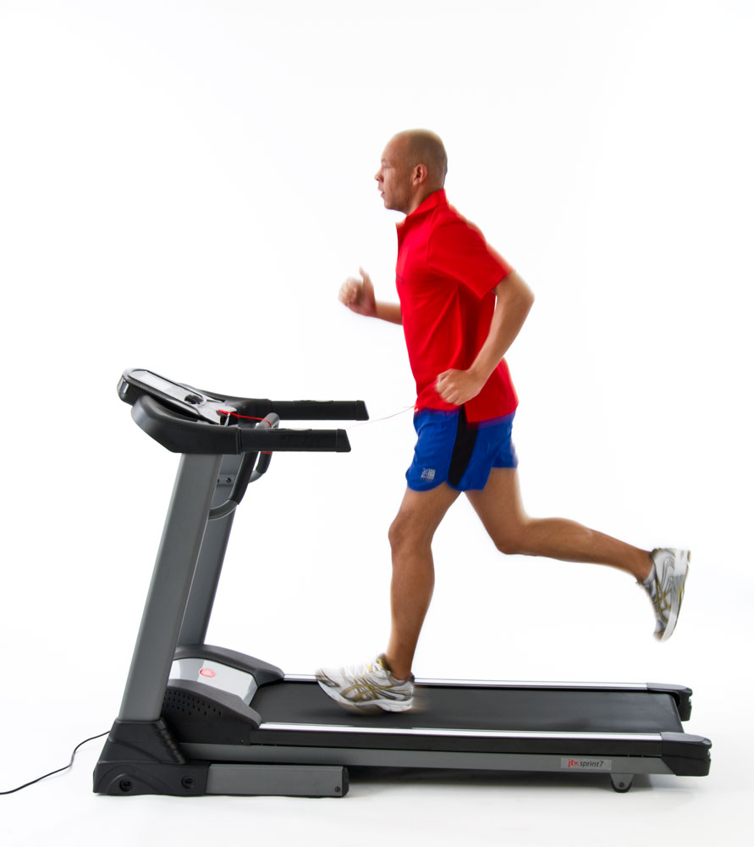
Vliv nitrátů na výkonnost
Murphy M, Eliot K, Heuertz RM, et al. Whole beetroot consumption acutely improves running performance. J Acad Nutr Diet. 2012;112:548–52.
Rekreačně sportující zdravé osoby, běhátko, vzdálenost 5 km
Po jednorázové SN (75 min před testem) ve srovnání s PL
1. lepší čas (p = 0,06).
2. při 1,8 km běhu významně nižší RPE
3. rychlost mezi 1,8 km a 5 km o 5 % větší

Slide 59
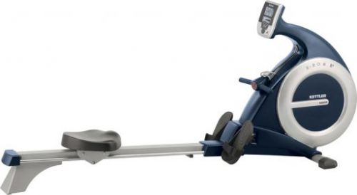
Vliv nitrátů na výkonnost
Bond, H., Morton, L., & Braakhuis, A. J. (2012). Dietary Nitrate Supplementation Improves Rowing Performance in Well-Trained Rowers. International Journal of Sport Nutrition and Exercise Metabolism, 22, 251-256.
6 dnů NS nebo PL
Veslařský ergometr, výborně trénovaní veslaři
6krát 500 m maximálním úsilím
NS čas při opakování lepší než PL
Zejména 4. – 6 opakování (1,7%, 95% CL, ± 1,0%).
Závěr:
NS = zlepšení maximální výkonnosti na veslařském ergometru

Slide 60
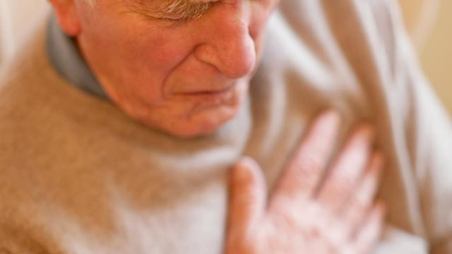
Lansley, K. E., Winyard, P. G., Fulford, J., Vanhatalo, A., Bailey, S. J., Blackwell, J. R., ... & Jones, A. M. (2011). Dietary nitrate supplementation reduces the O2 cost of walking and running: a placebo-controlled study. Journal of Applied Physiology, 110(3), 591-600.
SN nejen redukce VO₂ při submaximální zátěži,
ale i při normální chůzi (o 12 %!)
Důležité konsekvence pro zvýšení kvality života starších a nemocných osob
s redukovaným V̇O₂ peak
prevence těžkého metabolického stresu
při relativně fyzicky náročnější svalové práci

Slide 61
Kerley, C. P., Cahill, K., Bolger, K., McGowan, A., Burke, C., Faul, J., & Cormican, L. (2015). Dietary nitrate supplementation in COPD: An acute, double-blind, randomized, placebo-controlled, crossover trial☆. Nitric Oxide, 44, 105-111.
Pacienti se stabilní CHOPN, 3 hod po SN
Vzestupný člunkový test
Vyšší koncentrace plazmatických nitrátů (p < 0.000005) a nitritů = (p < 0.01)
=
Pokles TK v klidu
Významné prodloužení vzdálenosti při testování
Závěr:
Jednorázová SN u pacientů se stabilní CHOPN
zvyšuje zátěžovou kapacitu a redukuje klidový TK

Slide 62
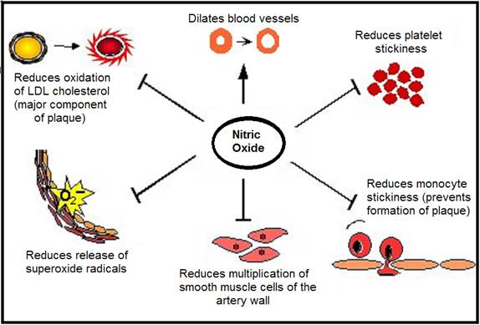
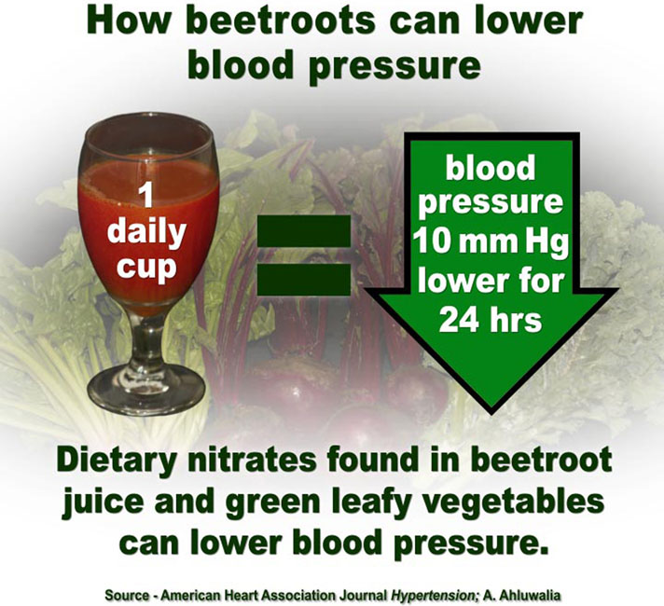
Kapil, V., Weitzberg, E., Lundberg, J. O., & Ahluwalia, A. (2014). Clinical evidence demonstrating the utility of inorganic nitrate in cardiovascular health. Nitric Oxide, 38, 45-57.
Redukce biologické dostupnosti NO
u pacientů s rizikovými faktory ICHS
u pacientů s manifestním kardiovaskulárním onemocněním
V současných studiích prokázán benefiční vliv na
TK
destičkové funkce
vaskulární zdraví
zátěžová kapacita
akcentování zdrojů NO v potravě nebo SN

Slide 63
NITRÁTOVÁ SUPLEMENTACE A SPORTOVNÍ VÝKONNOST
Ferguson S, Hirai D, Copp S, Holdsworth C, Allen J, Jones A, et al. Impact of dietary nitrate supplementation via beetroot juice on exercising muscle vascular control in rats. J Physiol. 2013;591(.2):547-57.
Hernández A, Schiffer TA, Ivarsson N, Cheng AJ, Bruton JD, Lundberg JO, et al. Dietary nitrate increases tetanic [Ca2+] i and contractile force in mouse fast-twitch muscle. J Physiol. 2012;590:3575-83.
Zlepšení kontraktilních funkcí zejména v rychlých svalových vláknech
Hultström M, de Paula CA, Porcelli S, Ferguson SK, Bourdillon N, Hoon MW, et al. Commentaries on Viewpoint: Can elite athletes benefit from dietary nitrate supplementation? . J Appl Physiol. 2015;119(6):762-9.
Pozitivní vliv i na výkonnost sportovců
v silových a rychlostních sportovních odvětvích
Thompson C, Wylie LJ, Fulford J, Kelly J, Black MI, McDonagh ST, et al. Dietary nitrate improves sprint performance and cognitive function during prolonged intermittent exercise. Eur J Appl Physiol. 2015;115(9):1825-34.
Prolongovaný intermitentní sprinterský test na BE
Suplementace nitráty zvyšuje opakovanou sprinterskou výkonnost
+ brání poklesu kognitivních funkcí
(provázející prolongovanou intermitentní zátěž)

Slide 64
NITRÁTOVÁ SUPLEMENTACE A SPORTOVNÍ VÝKONNOST
NITRÁTOVÁ SUPLEMENTACE
BEZ STATISTICKY VÝZNAMNÉHO EFEKTU!
Výborně trénovaní cyklisté – závod na 50 mil
Výborně trénovaní cyklisté – hodinovka
Výborně trénovaní cyklisté – 120 minut + závod do 400 kcal + 6krát 20 sekundový sprint + 100 sekund zotavení
Výborně trénovaní cyklisté a triatlonisté - 40minutový závod na BE
Výborně trénovaní juniorští běžci na lyžích - závod v běhu na 5 km
Výborně vytrvalostně trénovaní běžci – závod v běhu na 5 km
Elitních běžci na 1500 m – závod v běhu na 1500 m
NITRÁTOVÁ SUPLEMENTACE
BEZ STATISTICKY VÝZNAMNÉHO EFEKTU!

Slide 65
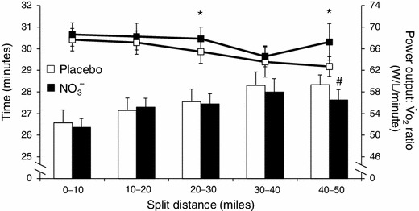
Vliv nitrátů na výkonnost
Wilkerson DP, Hayward GM, Bailey SJ, et al. Influence of acute dietary nitrate supplementation on 50 mile time trial performance in well-trained cyclists. Eur J Appl Physiol. 2012;112:4127–34.
Jednorázová SN nebo PL (2,5 hod před testem) trénovaní cyklisté, test 50 mil na čas
Nezjištěny významné rozdíly v dosaženém čase
136,7 ± 5,6 vs. 137.9 ± 6.4 min

Slide 66
Vliv nitrátů na výkonnost
Wilkerson DP, Hayward GM, Bailey SJ, et al. Influence of acute dietary nitrate supplementation on 50 mile time trial performance in well-trained cyclists. Eur J Appl Physiol. 2012;112:4127–34.
Jednorázová SN nebo PL (2,5 hod před testem) trénovaní cyklisté, test 50 mil na čas
W/VO₂ naznačená tendence zvýšení

Slide 67
Příčiny rozdílné efektivity suplementace nitráty
u elitních a hůře trénovaných sportovců
Wilkerson DP, Hayward GM, Bailey SJ, Vanhatalo A, Blackwell JR, Jones AM. Influence of acute dietary nitrate supplementation on 50 mile time trial performance in well-trained cyclists. Eur J Appl Physiol. 2012;112(12):4127-34.
1. Netrénované osoby při konkrétním zatížení
nižší úroveň oxygenace + nižší pH svalové tkáně
stimulace tvorby NO z nitrátů
Green DJ, Maiorana A, O'Driscoll G, Taylor R. Effect of exercise training on endothelium‐derived nitric oxide function in humans. J Physiol. 2004;561(1):1-25.
2. Vytrvalostně trénovaní sportovci
asi o 60 % vyšší aktivita nNOSμ
(hlavní izoforma NOS ve všech typech svalových vláken)
dostatečná tvorba NO působením NOS

Slide 68
Příčiny rozdílné efektivity suplementace nitráty
u elitních a hůře trénovaných sportovců
Hernández A, Schiffer TA, Ivarsson N, Cheng AJ, Bruton JD, Lundberg JO, et al. Dietary nitrate increases tetanic [Ca2+] i and contractile force in mouse fast-twitch muscle. J Physiol. 2012;590:3575-83.
3. Nitrátová suplementace pozitivně mění kontraktilní funkce vláken II. typu (téměř výhradně)
U ELITNÍCH VYTRVALCŮ ZASTOUPENY RELATIVNĚ V MENŠÍM MNOŽSTVÍ
Vliv dietních nitrátů na sportovní výkonnost sportovců více vyjádřen
KRATŠÍ VÝKON O VYSOKÉ INTENZITĚ ZATÍŽENÍ
s dominantním využitím relativně MENŠÍCH SVALOVÝCH SKUPIN
a rychlých svalových vláken horní poloviny těla
(větší hypoxie a většího poklesu pH)
Peeling P, Cox G, Bullock N, Burke L. Beetroot juice improves on-water 500 m time-trial performance, and laboratory-based paddling economy in national and international-level
kayak athletes. Int J Sport Nutr Exerc Metab. 2015;25(3):278-84.

Slide 69
Příčiny rozdílné efektivity suplementace nitráty
u elitních a hůře trénovaných sportovců
4. DÉLKA SUPLEMENTACE
JEDNORÁZOVÁ SUPLEMENTACE NITRÁTY
Vanhatalo A, Bailey SJ, Blackwell JR, DiMenna FJ, Pavey TG, Wilkerson DP, et al. Acute and chronic effects of dietary nitrate supplementation on blood pressure and the physiological responses to moderate-intensity and incremental exercise. Am J Physiol Regul Integr Comp Physiol. 2010;299(4):R1121-R31.
Kenjale AA, Ham KL, Stabler T, Robbins JL, Johnson JL, VanBruggen M, et al. Dietary nitrate supplementation enhances exercise performance in peripheral arterial disease. J Appl Physiol. 2011;110(6):1582-91.
RYCHLE OVLIVNÍ VASKULÁRNÍ TONUS A OKYSLIČENÍ PERIFERNÍCH TKÁNÍ
Hernández A, Schiffer TA, Ivarsson N, Cheng AJ, Bruton JD, Lundberg JO, et al. Dietary nitrate increases tetanic [Ca2+] i and contractile force in mouse fast-twitch muscle. J Physiol. 2012;590:3575-83.
Larsen FJ, Schiffer TA, Borniquel S, Sahlin K, Ekblom B, Lundberg JO, et al. Dietary inorganic nitrate improves mitochondrial efficiency in humans. Cell Metab. 2011;13(2):149-59.
NEOVLIVNÍ POMĚR P/O, NEOVLIVNÍ EXPRESI ANT
NEOVLIVNÍ ZMĚNY MITOCHONDRIÁLNÍCH A KONTRAKTILNÍCH PROTEINŮ

Slide 70
Příčiny rozdílné efektivity suplementace nitráty
u elitních a hůře trénovaných sportovců
DÉLKA SUPLEMENTACE
PROTRAHOVANÁ SUPLEMENTACE NITRÁTY
Vanhatalo A, Bailey SJ, Blackwell JR, DiMenna FJ, Pavey TG, Wilkerson DP, et al. Acute and chronic effects of dietary nitrate supplementation on blood pressure and the physiological responses to moderate-intensity and incremental exercise. Am J Physiol Regul Integr Comp Physiol. 2010;299(4):R1121-R31.
Prodloužení nitrátové suplementace z 5 na 15 dnů
zvýšilo významně maximální výkonové parametry
Hoon MW, Johnson NA, Chapman PG, Burke LM. The effect of nitrate supplementation on exercise performance in healthy individuals: a systematic review and meta-analysis. Int J Sport Nutr Exerc Metab. 2013;23(5):522-32.
PRO ZLEPŠENÍ SPORTOVNÍ VÝKONNOSTI
NĚKOLIKADENNÍ APLIKAČNÍ STRATEGIE ÚČINNĚJŠÍ
NEŽ JEDNORÁZOVÉ PODÁNÍ DIETNÍCH NITRÁTŮ

Slide 71
Příčiny rozdílné efektivity suplementace nitráty
u elitních a hůře trénovaných sportovců
5. DÁVKA SUPLEMENU
Wylie LJ, Kelly J, Bailey SJ, Blackwell JR, Skiba PF, Winyard PG, et al. Beetroot juice and exercise: pharmacodynamic and dose-response relationships. J Appl Physiol. 2013;115(3):325-36.
Hoon MW, Jones AM, Johnson NA, Blackwell JR, Broad EM, Lundy B, et al. The effect of variable doses of inorganic nitrate-rich beetroot juice on simulated 2000-m rowing performance in trained athletes. Int J Sports Physiol Perform. 2014;9(4):615-20.
Jednorázová dávka řepného extraktu
70 ml 4,2 mmol
140 ml 8,4 mmol
280 ml 16,8 mmol
NA DÁVCE ZÁVISLÝ ÚČINEK V CELÉM ROZSAHU PODANÝCH NITRÁTŮ
TK
submaximální VO₂
tolerance intenzivní zátěže
závodní výkon
Změny plazmatických nitritů inverzní vztah
k dosaženému času

Slide 72
NITRÁTOVÁ SUPLEMENTACE A SPORTOVNÍ VÝKONNOST
NITRÁTOVÁ SUPLEMENTACE
BEZ STATISTICKY VÝZNAMNÉHO EFEKTU!
Wilkerson DP, Hayward GM, Bailey SJ, Vanhatalo A, Blackwell JR, Jones AM. Influence of acute dietary nitrate supplementation on 50 mile time trial performance in well-trained cyclists. Eur J Appl Physiol. 2012;112(12):4127-34.
Cermak NM, Res P, Stinkens R, Lundberg JO, Gibala MJ, van Loon LJ. No improvement in endurance performance after a single dose of beetroot juice. Int J Sport Nutr Exerc Metab. 2012;22(6):470-8.
Peacock O, Tjonna AE, James P, Wisloff U, Welde B, Bohlke N, et al. Dietary nitrate does not enhance running performance in elite cross-country skiers. Med Sci Sports Exerc. 2012;44(11):2213-9.
Bescós R, Ferrer-Roca V, Galilea P, Roig A, Drobnic F, Sureda A, et al. Sodium nitrate supplementation does not enhance performance of endurance athletes. Med Sci Sports Exerc. 2012;44(12):2400.
Christensen P, Nyberg M, Bangsbo J. Influence of nitrate supplementation on VO2 kinetics and endurance of elite cyclists. Scand J Med Sci Sports. 2013;23:e21-e31.
Sandbakk SB, Sandbakk Ø, Peacock O, James P, Welde B, Stokes K, et al. Effects of acute supplementation of L-arginine and nitrate on endurance and sprint performance in elite athletes. Nitric Oxide. 2014;48:10-5.
Boorsma R, Whitfield J, Spriet L. Beetroot juice supplementation does not improve performance of elite 1500-m runners. Med Sci Sports Exerc. 2014;46(12):2326-34.
ASI U 20 – 25 % SPORTOVCŮ
VÝRAZNÉ ZLEPŠENÍ ZÁVODNÍHO ČASU

Slide 73
Příčiny rozdílné efektivity suplementace nitráty
u elitních a hůře trénovaných sportovců
„RESPONDERS“ A „NON-RESPONDERS“
Boorsma R, Whitfield J, Spriet L. Beetroot Juice Supplementation Does Not Improve Performance of Elite 1500-m Runners. Med Sci Sports Exerc. 2014;46(12):2326-34.
Wilkerson DP, Hayward GM, Bailey SJ, Vanhatalo A, Blackwell JR, Jones AM. Influence of acute dietary nitrate supplementation on 50 mile time trial performance in well-trained cyclists. Eur J Appl Physiol. 2012;112(12):4127-34.
Totzeck M, Hendgen-Cotta UB, Rammos C, Frommke L-M, Knackstedt C, Predel H-G, et al. Higher endogenous nitrite levels are associated with superior exercise capacity in highly trained athletes. Nitric Oxide. 2012;27(2):75-81.
Christensen P, Nyberg M, Bangsbo J. Influence of nitrate supplementation on VO2 kinetics and endurance of elite cyclists. Scand J Med Sci Sports. 2013;23:e21-e31.
Jonvik KL, Nyakayiru J, van Loon LJ, Verdijk LB. Last Word on Viewpoint: Can elite athletes benefit from dietary nitrate supplementation? J Appl Physiol. 2015;119(6):770.
Štulrajterová L, Stejskal P. Effect of dietary nitrate supplementation on plasma nitrate/nitrite in physically active men. [Lecture]. Brno, Sport and Quality of Life, November 2015. 2015.
Stejná dávka nitrátové suplementace
Respodners - zvýšení plazmatických nitritů
Non-responders - bez efektu

Slide 74
Příčiny rozdílné efektivity suplementace nitráty
u elitních a hůře trénovaných sportovců
„RESPONDERS“ A „NON-RESPONDERS“
Poveda J, Riestra A, Salas E, Cagigas M, López-Somoza C, Amado J, et al. Contribution of nitric oxide to exercise-induced changes in healthy volunteers: effects of acute exercise and long-term physical training. Eur J Clin Invest. 1997;27(11):967-71.
6. Vytrvalostně trénovaní sportovci
= vyšší hladina plazmatických nitritů
Odpověď na standardní dávku dietních nitrátů méně výrazná
(vyšší biologická dosažitelnost NO tlumí u trénovaných sportovců
benefity další nitrátové suplementace)
Totzeck M, Hendgen-Cotta UB, Rammos C, Frommke L-M, Knackstedt C, Predel H-G, et al. Higher endogenous nitrite levels are associated with superior exercise capacity in highly trained athletes. Nitric Oxide. 2012;27(2):75-81.
Vyšší hladina plazmatických nitritů u vytrvalostně trénovaných sportovců
spojená s vyšší úrovní laktátového anaerobního prahu
(je jeho nezávislým prediktorem)

Slide 75

ZÁVĚR:
Jednorázové i opakované podání (3 – 15 dnů)
potravinových nitrátů (extrakt 70 – 140 ml, 6 – 9 mmol)
↓ krevní tlak
↓ submaximální spotřebu kyslíku
↑ odolnost vůči vysoké zátěži
??? SIMULTÁNNÍ PŮSOBENÍ ???
zvýšené dodávky kyslíku
redukce obratu ATP
redukce protonového úniku přes mitochondriální membránu
zvýšení myoplazmatickcých a transportních kalciových proteinů

Slide 76
ZÁVĚR:
Vliv suplementace dietními nitráty na sportovní výkonnost elitních sportovců
v normoxických i hypoxických podmínkách
Vstupní (bazální) hladina plazmatických nitritů
Trvání a dávka suplementace
Proporce jednotlivých typů svalových vláken
Trénovanost
Sportovní odvětví
Intenzita, trvání a typ sportovního tréninku
Kapilarizace
Parciální tlak atmosférického kyslíku
Zdravotní stav
Dieta
???
ÚČINNÝ POUZE ASI U 25 %
VELKÁ VARIABILITA EFEKTIVITY, VĚTŠINOU NÍZKÁ

Slide 77
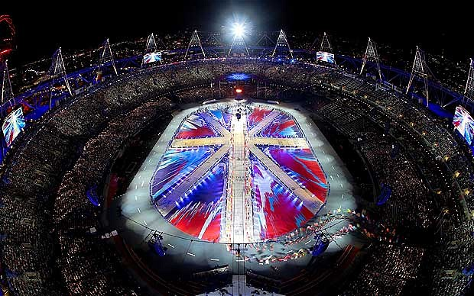
Jones AM. Dietary nitrate supplementation and exercise performance. Sports Med. 2014;44(1):S35-S45
There are anecdotal reports that beetroot juice supplementation was used
extensively, and successfully, by members of several prominent national
teams competing in a wide variety of sports at the 2012 London Olympic and
Paralympic Games.

Slide 78
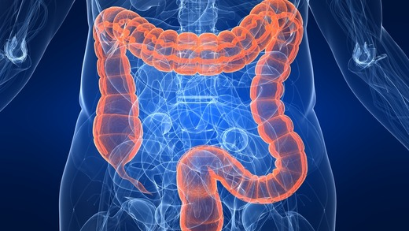

Nitráty a nitrity samy o sobě nejsou karcinogenní!
Ale:
za určitých okolností spojených s endogenní nitrosací
dietní nitráty a nitrity mohou vést k zvýšenému riziku rakoviny
Zdravotních benefity potravinových nitrátů a nitritů (redukovaná tvorba NO)
hypertenze
ischemické choroby srdeční
onemocnění periferních tepen
gastrické ulcerace
zvýšená spotřeba dietních nitrátů a nitritů za specifických podmínek zvýšené riziko
kolorektálního karcinomu
ovariálního karcinomu
karcinomu prsu
karcinomu štítné žlázy
karcinomu žaludku

Slide 79
MOŽNÉ NEBEZPEČÍ
DLOUHODOBÉHO NEKONTROLOVANÉHO POUŽÍVÁNÍ
NITRÁTOVÝCH SUPLEMENTŮ

Slide 80
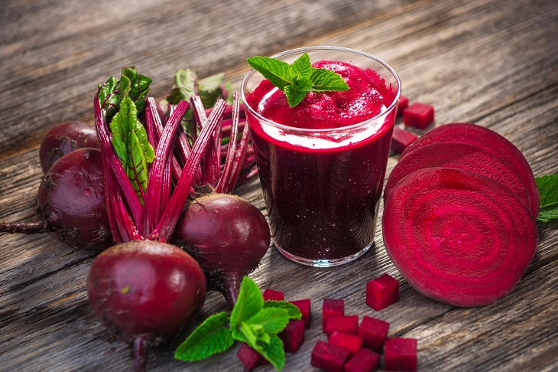
Další výzkum:
Prokázat neškodnost dlouhodobého podávání dietních nitrátů
Vysvětlení příčin rozdílů ve vnímavosti nitrátové suplementace
Zvýšení senzitivity detekce benefitů dietní nitrátové suplementace
u sportovců

Slide 81
Pavel Stejskal, Lucia Štulrajterová: Suplementace dietními nitráty, tělesná práce a sportovní výkonnost. I. Část. Med Sport Boh Slov 2016; 25(1):12–23.
Pavel Stejskal, Lucia Štulrajterová: Suplementace dietními nitráty, tělesná práce a sportovní výkonnost. I. Část. Med Sport Boh Slov 2016; 25(2)

Slide 82
Děkuji za pozornost!

Slide 83
Zkouška z APaENN
  X1. Diabetes mellitus 2. typu, pohybová aktivita.
  X2. Adaptace CNS a jeho funkcí.
  X3. Využití SA HRV při optimalizaci sportovního tréninku a ladění sportovní formy.
  Y1. Angina pectoris a tichá ischemie. Infarkt myokardu. Fibrilace síní.
  Y2. Hormonální adaptace.
  Y3. Dvě cesty vzniku oxidu dusnatého.

Slide 84
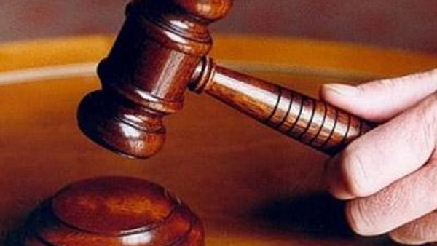
1.6.2017, 9:00, místnost 225

